Slide 1

Didaktik des Deutschen II
Johannes Köck
koeck@mail.muni.cz
WiSe2018
1. Einheit
04.10. 2018

Slide 2
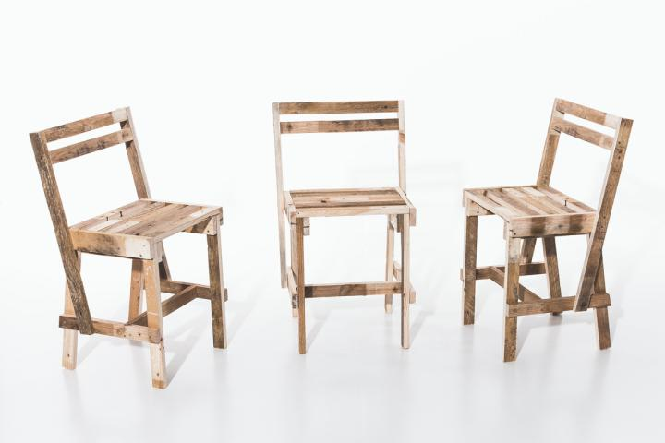
Kennenlernaktivität
Ich bin Johannes und …

Slide 3
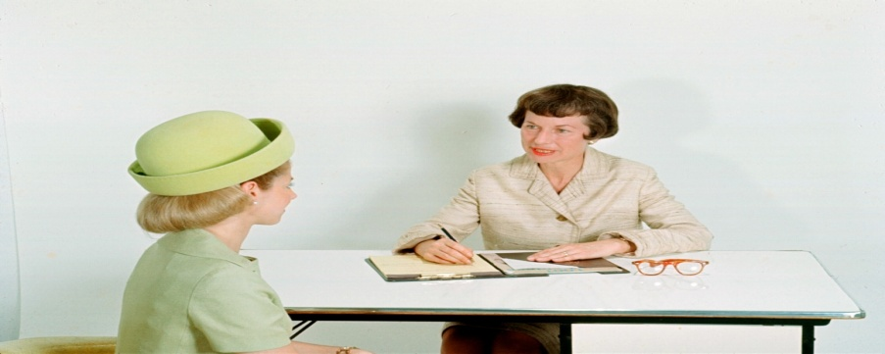
Kennenlernen
Partnerinterview
Finden sie einen Partner der die Karte hat, die zu ihrem Namen gehört (Vorname+ Nachname z.B. Karel + Gott) Was wissen sie über die Person?
Führen sie ein Partnerinterview mit ihrem Partner. Stellen Sie im dabei folgende Frage:
  Was ist deine früheste Kindheitserinnerung?
  Was ist das lauteste Geräusch, dass du jemals gehört hast?
  Wenn du jemand anders sein könntest wer würdest du sein? Welches Tier wärst du gerne? Warum?
  Wenn du nur eine Sache auf eine einsame Insel mitnehmen könntest, welche Sache wäre es?
  Wein oder Bier? / Café oder Tee?
Stellen Sie anschließend ihren Partner im Plenum vor

Slide 4
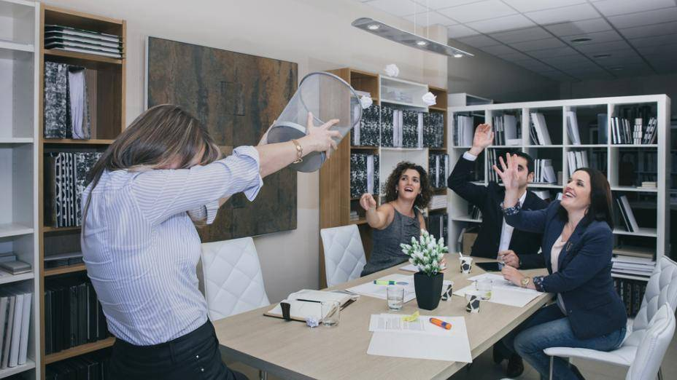
Kennenlernen
Schneeballschlacht:
Schreiben Sie drei Dinge über sich auf einen weißen Zettel
Zerknüllen Sie den Zettel
Dann werfen wir alle auf Kommando die Zettel in eine Richtung
Versuchen Sie nun durch fragen herauszufinden, wer die Person ist, die die drei Dinge über sich auf den Zettel geschrieben hat

Slide 5
Kennenlernen
Wir verteilen unsere 3 Gegenstände blind im Raum.
Jetzt nimmt jeder/jede 3 Gegenstände und überlegt warum diese zu einer bestimmten Person passen könnten.
Jetzt nimmt jede Person ihre/seine Gegenstände und erklärt warum sie/er diese gewählt hat.

Slide 6

Kennenlernen
Kennen Sie weitere Kennenlernspiele/Aktivitäten die wir im Unterricht verwenden können?

Slide 7
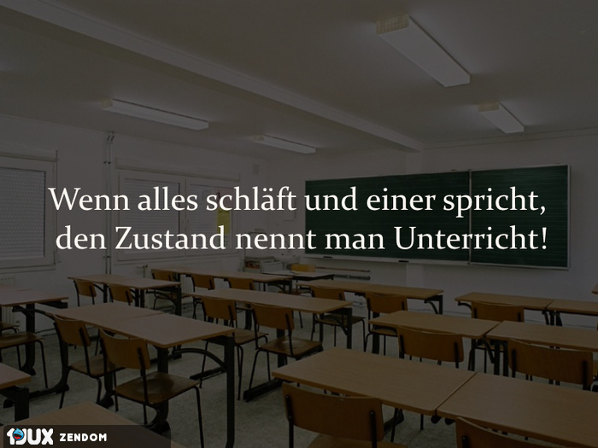
Der Lehrberuf – Vorurteile?

Slide 8


Slide 9


Slide 10


Slide 11


Slide 12
Finden Sie die (Vor)-Urteile zutreffend?
Warum (Nicht)?!
Betrachten Sie nun im Vergleich die 3 typischen Gegenstände für den Lehrberuf, die sie mitgenommen haben.

Slide 13
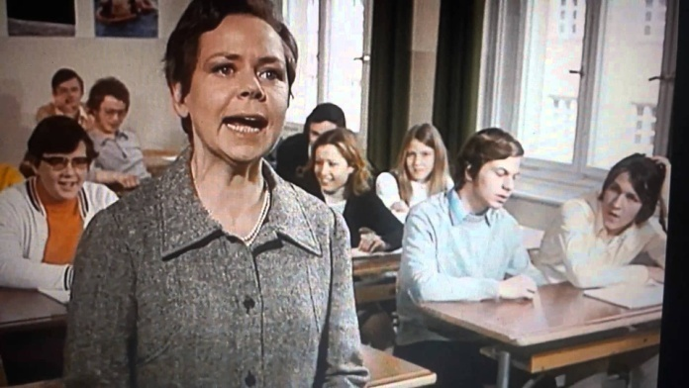
Lehrer_innen im Film
Vergleicht die beiden Darstellung von Schule und „Lehrer_innen“
https://www.youtube.com/watch?v=ENzu8V4XKU8
https://www.youtube.com/watch?v=_rJKHTjVaFk

Slide 14
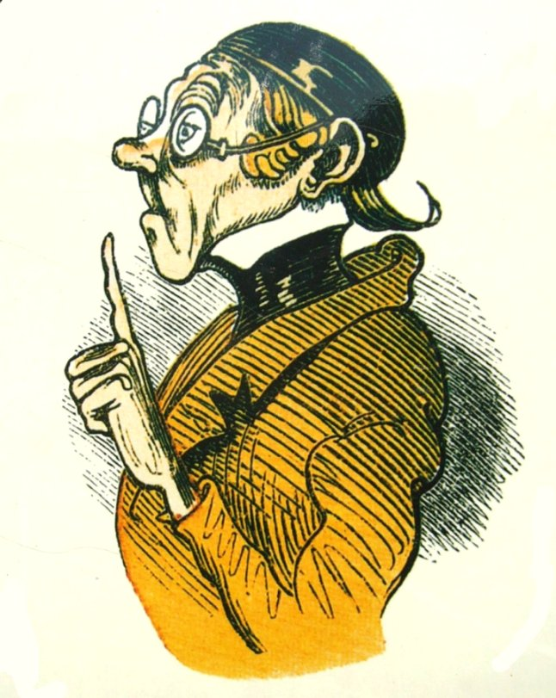
Poster I
Bilden Sie 4er Gruppen und:
Diskutieren Sie woher die gesellschaftlichen Vorurteile über den Lehrberuf herkommen könnten?
Was ist (nicht)reizvoll am Lehrberuf?
Was zeichnet einen guten/eine gute Lehrer_in aus?
Gestalten Sie Plakate

Slide 15
Inhalte dieser Vorlesung
Zielgruppe: Das Seminar richtet sich an angehende Lehrende und vermittelt grundlegende Didaktik-Kenntnisse. Neben Unterrichtsprinzipien und der Planung und Gestaltung, Vor- und Nachbereitung von Unterricht, werden die rezeptiven und produktiven 5 Fertigkeiten Lesen, Hören, Sprechen, Schreiben, Hör-Seh-Verstehen (Arbeit mit Film) , theoretisch dargestellt, vermittelt und in verschiedene Methodenkonzepte eingeordnet. Geplant sind sowohl die Lektüre verschiedener Fachtexte zu den Fertigkeiten, als auch praxisbezogene Unterrichtssimulationen, die im Plenum diskutiert werden sollen.

Slide 16
Grobziel: Die Lernenden haben einen grundlegenden Überblick und Kenntnisse der 5 Fertigkeiten und verfügen über theoriebasiertes Basiswissen durch die Grundlagenlektüre. • Praktische Anwendungsmöglichkeiten (-prinzipien) werden für die konkreten Unterrichtssituationen erarbeitet und erprobt.

Slide 17
Inhalte: 1. Fremdsprachenunterricht im Allgemeinen - Methodik, Didaktik - Begriffsbestimmung;Planung, Prinzipien • 2. Die Methoden des Fremdsprachenunterrichts im historischen Wandel; ein Überblick:
a) Die Grammatik-Übersetzungs-Methode und die direkte Methode
b) Die audiolinguale und audiovisuelle Methode
c) Die kommunikativ-pragmatische Methode
d) Der interkulturelle Ansatz •
e) Der migrationspädagogische Ansatz

Slide 18

3. Ausspracheschulung
4. Grammatik im Fremdsprachenunterricht •
5. Wortschatz und Wortschatzvermittlung im DaF
6. Leseverstehen
7. Hörverstehen
8. Hör-Seh-Verstehen
9. Sprechen
10. Schreiben

Slide 19
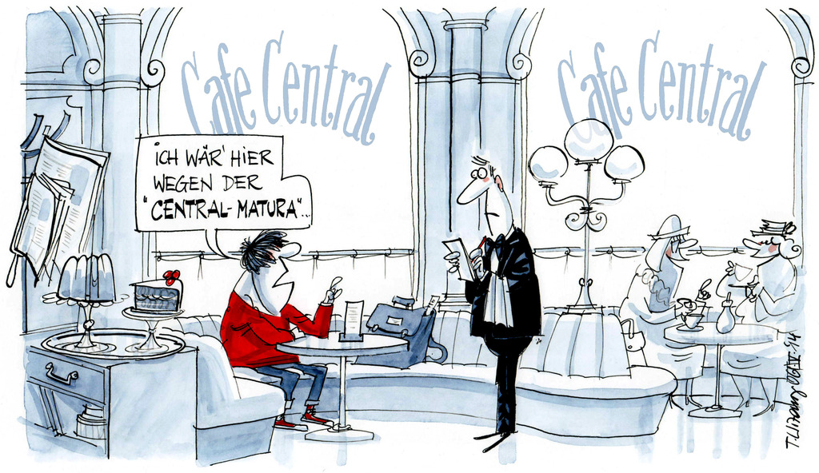
Leistungsnachweis
Simulation, Präsentation, mündliche Prüfung

Slide 20
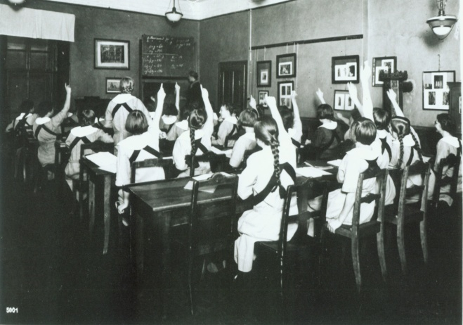
Erinnert euch an eure Unterrichtserfahrungen:
Was lief (besonders)gut, was nicht?
Was braucht ihr noch für euren Unterricht?
Was sollen wir in diesem Semester machen?
Einigt euch auf 5 Punkte

Slide 21
Was ist euch wichtig?
Staatsexamen – Fragen
Methodik im Unterricht
Fertigkeiten und Materialien
Migrationspädagogik
Ausspracheschulung
Lernplattformen
Wortschatzerwerb
Grammatikvermittlung
Time-Managment

Slide 22

Prinzipien
Überlegen Sie erst alleine im Stillen, dann zu Viert:
Welche Prinzipien braucht Unterricht?
Einigen Sie sich auf 7 goldene Prinzipien

Slide 23

Prinzipien eines Sprachenunterrichts
Lesen sie den Text von Faistauer und Fritz
Tauschen sie sich 5 Min mit Person aus (dreifacher Wechsel
Erarbeiten Sie nun zu Viert die Unterschiede (ihre Prinzipien und die der Autor_innen)

Slide 24
Frage 1 Staatsexamen?
Was ist Didaktik? Was Methodik?
Diskutiert diese Frage zunächst 5 Min (2P), dann nochmal 5 Min (4)

Slide 25
Didaktik: Was?
Methodik: Wien? (Lehrverfahren)
Wichtige Elemente von Methoden:
Ziele
Lehrplan
Aktivitäten
Lehrerrollen
Lernerrollen
Materialien

Slide 26
Didaktik: beschäftigt sich mit den Fragen was (Inhalte)
Und wozu (Ziele)
Wolfgang Klafki: Primat der Didaktik gegenüber der Methodik (vor methodologischen Inhalten müssen Ziele und Inhalte geklärt sein!!!)
OHNE ZIEL IST KEIN SINNVOLLES VERFAHREN MÖGLICH!
MAN MUSS DAS ZIEL KENNNEN, UM…

Slide 27
Teilgebiete der Methodik:
- Gliederung; v.a. am Stoff, aber auch affektiv (gg. Monotonie: Unterrichtsphasen nicht zu lang)
• Schwerpunkte?
• Progression?
• in welchen Phasen Mutter-/FS?
• wann welche Teilkompetenz?
- Formen des Unterrichtens:
• Unterrichtsstil
• Arbeitsformen: initativ/produktiv
• Sozialformen

Slide 28

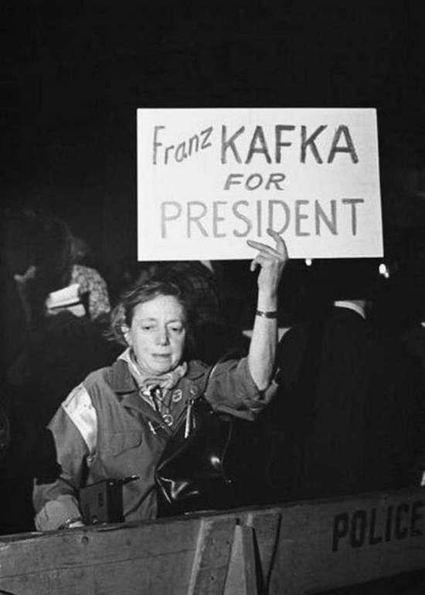
Hausaufgabe
Schultütentext
Text aus der Perspektive der Schultüte an Sie und rekapitulieren Sie ihre schulzeit
Brief an den „Hass oder Lieblingslehrer“

